Slide 1
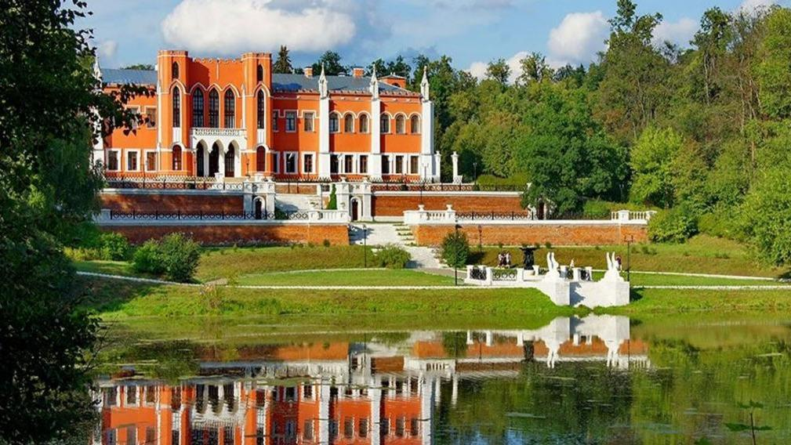
Маршрут выходного дня в усадьбе Марфино
МУНИЦИПАЛЬНОЕ БЮДЖЕТНОЕ ОБЩЕОБРАЗОВАТЕЛЬНОЕ УЧРЕЖДЕНИЕ «МАРФИНСКАЯ СОШ»
ДОШКОЛЬНОЕ ОТДЕЛЕНИЕ «КОЛОСОК»
ГОРОДСКОГО ОКРУГА МЫТИЩИ МОСКОВСКОЙ ОБЛАСТИ
Подготовила: воспитатель Голубева Марина Сергеевна

Slide 2
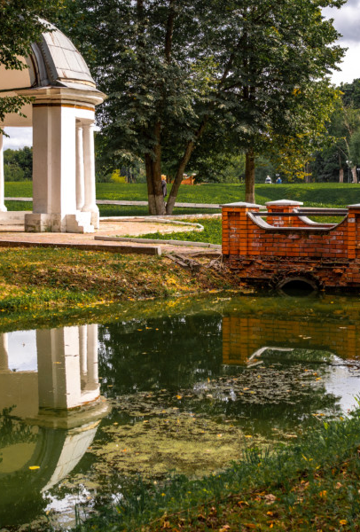
Маршрут выходного дня
Тема: «Окунись в историю». Усадьба Марфино.
Цель: обогащение знаний родителей о времяпрепровождении в выходные с детьми.
Алгоритм разработки маршрута:
Сбор сведений об усадьбе Марфино с помощью интернета и личного посещения.
Сбор информации о необходимом снаряжении, условиях посещения.
Разработка маршрута следования с указанием основных достопримечательностей, на которых стоит акцентировать внимание ребёнка. Составление бюллетеня для родителей.
Получение обратной связи от родителей и самих воспитанников.
Результат: знакомство детей с усадьбой Марфино, с историей места.

Slide 3
Усадьба Марфино:

Slide 4
Уважаемые родители! Что с детьми посмотреть в усадьбе Марфино?
Отправимся на семейную прогулку в подмосковною усадьбу Марфино. Узнаем историю места. Насладимся красотой архитектуры и природы.
Усадьба Марфино - это живописный дворцово-парковый ансамбль XVI века, расположенный в Мытищинском районе всего в 25 км от Москвы по Дмитровскому шоссе.
Первое упоминание об Усадьбе (середина XVI века) связанно с именем боярина В. П. Головина, служившего при Иване Грозном воеводой. Владельцами Усадьбы были воспитатель и сподвижник Петра I: князь Б. А. Голицын; князь С. Б. Голицын; генерал-фельдмаршал, генерал-губернатор города Москвы граф П. С. Салтыков; граф В. Г. Орлов; министр юстиции России граф В. Н. Панин; первая женщина-министр в правительстве России графиня С. В. Панина.
Познакомиться с полной историей места:
https://www.i-podmoskovie.ru/history/legendy-i-byli-usadby-marfino/

Slide 5
Дворец и парадная лестница усадьбы Марфино:
В центральной части парка располагается дом (дворец) и парадная лестница к нему.
В тёплое время года перед зданием самой усадьбы высаживают великолепные клумбы цветов.
А также предлагают различные средства передвижения (самокаты, велосипеды, машинки), которые Вы можете арендовать и прокатиться по парку. Делая остановки в наиболее интересных местах.
В холодное время года организовывают горку, с которой можно кататься на ледянках, снегокатах и ватрушках.
С данного места открывается самая захватывающая панорама природы.

Slide 6
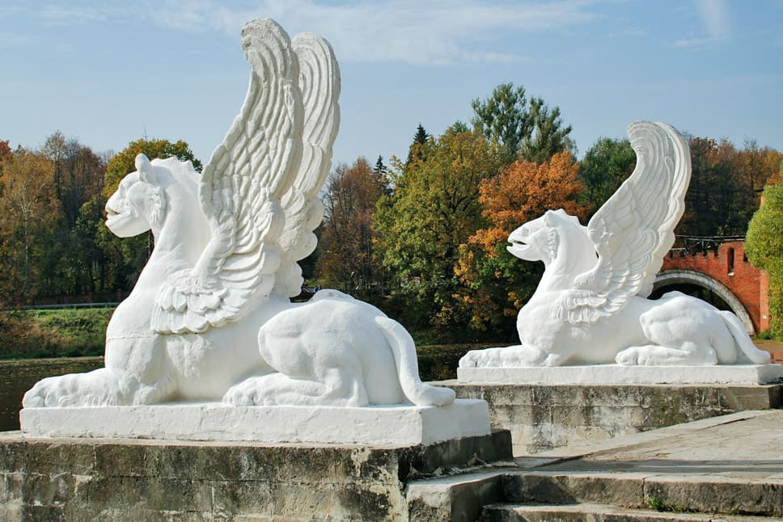
Грифоны:
Грифоны - мифологические крылатые существа с туловищем льва и головой орла. Имеют острые когти и белоснежные крылья.
Грифоны - противоречивые существа, одновременно объединяющие Небо и Землю, Добро и Зло.
Располагаются перед парадной лестницей дворца. Через них можно спуститься к реке Уча.
Практически круглый год с этого места можно наблюдать за большим количеством уток разных видов.

Slide 7
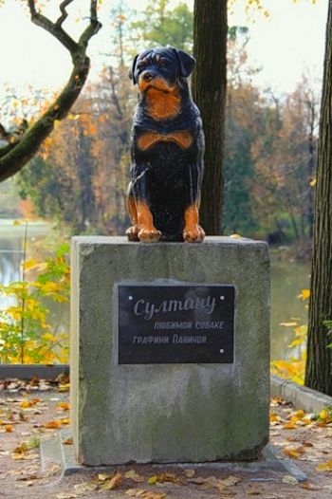
Памятник ротвейлеру Султану:
В глубине парка стоит памятник ротвейлеру Султану - любимой собаке бывшей владелицы усадьбы графини Паниной.
Есть пара не подтвержденных упоминаний: Султан - первый ротвейлер, завезённый в Россию; памятник, стоящий сейчас в Марфино - копия (оригинал был утрачен).

Slide 8
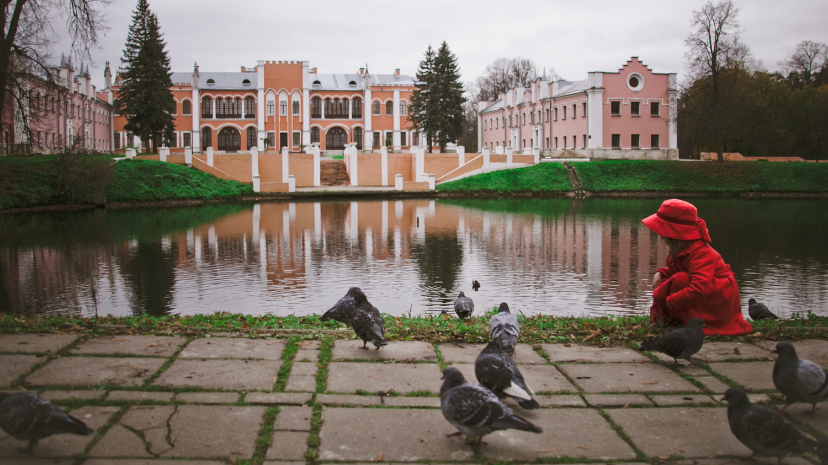
Контактная информация:
Сайт: https://skkpodmoskovie.ru/sanatoriums/marfino/usadba/
Электронная почта: skk_pm_2@mil.ru
Режим работы: ежедневно 10:00-18:00
Вход на территорию платный - 50 руб. и по паспорту. Если Вы местный житель, то сможете оформить абонемент за 300 рублей на год.

